Slide 1
DEPARTAMENTO DE CIENCIAS DE LA ENERGIA Y MECÁNICA
CARRERA DE INGENIERÍA MECÁNICA
“DISEÑO, CONSTRUCCIÓN Y ADQUISICIÓN DE DATOS DE UN BANCO DE PRUEBAS MÓVIL DE BARRAS CILÍNDRICAS DE LONGUITUD INFINITA”
AUTORES:
Sr. COLLAGUAZO LINCANGO, JESUS SAMAEL
Sr. QUIGUANGO ARCOS, CRSITIAN PAÚL
TUTOR: ING. VILLAVICENCIO POVEDA, ÁNGELO HOMERO MSC.
SANGOLQUÍ - 2021

Slide 2
INTRODUCCIÓN
OBJETIVOS
ALCANCE
INGENIERÍA CONCEPTUAL
INGENIERÍA BÁSICA
7. INGENIERÍA DE DETALLE
5. CONSTRUCCION Y ADQUISICIÓN DE DATOS
6. ANÁLISIS DE RESULTADOS
8. CONCLUSIONES Y RECOMENDACIONES

Slide 3
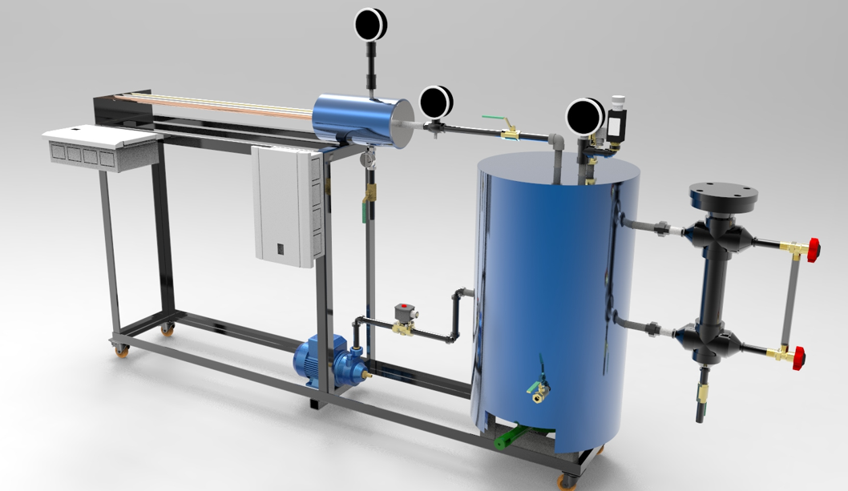
INTRODUCCIÓN
El presente trabajo de titulación se enfoca en el diseño, la construcción y la adquisición de datos de un banco de pruebas móvil capaz de generar el perfil de distribución de temperaturas a lo largo de tres aletas de sección constante, para este caso barras cilíndricas de cobre, acero y bronce.

Slide 4
OBJETIVOS
Objetivo General
Diseñar, construir y adquirir datos de un banco de pruebas móvil de barras cilíndricas de longitud infinita.
Objetivos Específicos
Realizar el cálculo y construcción del sistema de generación y almacenamiento de vapor.
Realizar el diseño y la implementación del sistema de adquisición de datos.
Realizar el diseño y la construcción de un bastidor para el banco de pruebas móvil.
Efectuar pruebas de operación y funcionamiento del equipo.

Slide 5
ALCANCE
Con la ingeniería conceptual se va a revisar el fundamento teórico para la construcción de calderas, la transferencia de calor superficies extendidas, las normativas y especificación de materiales.
Con la ingeniería básica se prevé desarrollar cálculos mecánicos y térmicos para el diseño del banco de pruebas, diseño de un recipiente para almacenar vapor saturado hasta 21,5 PSI y 111 °C, diseño de una bastidor móvil y diseño del sistema adquisición de datos con el uso de una tarjeta Arduino Mega de bajo costo.
En la ingeniería de detalle prevé suministrar toda la información técnica, lista de materiales, planos constructivos, especificaciones mecánicas y layout del banco de pruebas.
Se realizará la construcción del banco de pruebas, pruebas de funcionamiento, un manual de operación y una guía para la práctica de laboratorio.
Por último, se realizará las conclusiones, recomendaciones respectivas del presente proyecto de titulación.

Slide 6
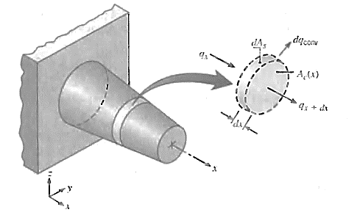
MARCO TEORICO
Aleta
Se considera una aleta a un sólido de configuración geométrica determinada que tiene un gradiente de temperatura en una dirección determinada, internamente mantiene transferencia de energía por conducción y externamente hay una transferencia de energía por convección desde la superficie. (Incropera & DeWitt, 1999)

Slide 7
Modelo matemático para la transferencia de calor en aletas
$$\frac{d^{2}T}{{dx}^{2}}+\left(\frac{1}{A_{c}}\frac{dA_{c}}{dx}\right)\frac{dT}{dx}−\left(\frac{1}{A_{c}}\frac{h}{k}\frac{A_{s}}{dx}\right)\left(T−T_{∞}\right)=0$$
Donde:
$A_{c}$: Area de sección transversal uniforme.
$A_{s}$: Area de la superficie de la base
$h$: Coeficiente de transferencia de calor por convección.
$k$: Coeficiente de transferencia de calor por conducción.
$T_{∞}$: Temperatura del entorno.
$$\frac{dAc}{dx}=0 y \frac{dAs}{dx}=P$$
$$\frac{d^{2}T}{{dx}^{2}}−\left(\frac{h P}{k A_{c}}\right)\left(T−T_{∞}\right)=0$$
$$\frac{dθ}{dx}=\frac{dT}{dx} ; \frac{d^{2}θ}{{dx}^{2}}=\frac{d^{2}T}{{dx}^{2}}$$
$m^{2}=\frac{hP}{k A_{c}}$
$$θ\left(x\right)≡ T_{\left(x\right)}−T_{∞}$$
$$\frac{d^{2}θ}{{dx}^{2}}−m^{2} θ=0$$
ecuación diferencial de segundo orden

Slide 8
Al tener una ecuación diferencial de segundo orden, la solución general es:
$$θ\left(x\right)=C_{1}e^{mx}+C_{2}e^{−mx}$$
Siendo C1 y C2 constantes arbitrarias, cuyos valores se calculan mediante las condiciones de frontera en la base y en la punta de la aleta, existen variso casos según las condiciones de frontera

Slide 9
Caso | Condición de la aleta (x=L) | Distribución de temperatura | Transferencia de calor de la aleta
A | Transferencia de calor por convección: $hθ\left(L\right)=−kdθ/dx|_{x=L}$ | $$∆θ=\frac{\cosh{m\left(L−x\right)+(h/mk)\sinh{m(L−x)}}}{\cosh{mL+}(h/mk)\sinh{mL}}$$ | $$M\frac{\sinh{mL}+(h/mk)\cosh{mL}}{\cosh{mL+}(h/mk)\sinh{mL}}$$
B | Adiabática: $$kdθ/dx|_{x=L}=0$$ | $$∆θ=\frac{\cosh{m\left(L−x\right)}}{\cosh{mL}}$$ | $$M \tanh{mL}$$
C | Temperatura establecida $$θ\left(L\right)=θ_{L}$$ | $$∆θ=\frac{(θ_{L}/θ_{b})\sinh{mx+\sinh{m(L−x)}}}{\sinh{mL}}$$ | $$M \frac{(\cosh{mL−(θ_{L}/θ_{b})})}{\sinh{mL}}$$
D | Aleta infinita $(L→∞)$ $$θ\left(L\right)=0$$ | $$∆θ=e^{−mx}$$ | $$M$$
 | $$θ_{b}≡ T_{b}−T_{∞}$$ | $$m^{2}=\frac{hP}{kA_{c}}$$
 |  | $$M=\sqrt{hPkA_{c }}θ_{b}$$ | $$∆θ=\frac{T_{(x)}−T_{∞}}{T_{b}−T_{∞}}$$

Slide 10
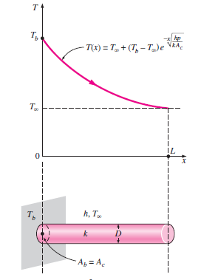
Para nuestro proyecto se utilizaran los siguientes casos:
El caso B de Aleta Adiabática se considera que la punta de la aleta está aislada, puesto que la transferencia de calor en la punta es una fracción despreciable.
En el caso D de Aleta de longitud infinita se considera una aleta suficientemente larga de sección uniforme, donde la temperatura al final de la aleta tenderá a la temperatura de sus alrededores.

Slide 11
Sistemas de adquisición de datos
Para entender un fenómeno físico es necesario cuantificarlo, por tal motivo es importante medir las magnitudes físicas. Hoy en día el avance e innovación de la tecnología permite el desarrollo sistemas de adquisición de datos mucho más fáciles de implementar.
Escalamiento de la información

Slide 12
INGENIERÍA BÁSICA
Diseño Térmico
Para el desarrollo del diseño térmico se debe tomar en cuenta los siguientes parámetros:
Presión de trabajo requerida en el reservorio: 22 psi.
Flujo másico de vapor: 3,22 kg/h.
Poder calorífico inferior LHV del combustible (GLP): 10830 kcal/kg (45312,72 kJ/kg).
Flujo másico de combustible: 0,231 kg/h.
Temperatura ambiente: 20°C.
Geometría del sistema.
Presión máxima de trabajo en la caldera: 30 psi (206,843 kPa).
Línea de vapor con accesorios: Válvula reguladora de presión (0 a 100 psi), manómetros, válvula solenoide y válvula de seguridad.

Slide 13
Diseño Mecánico
Para el diseño mecánico del recipiente de generación vapor se va a seguir los lineamientos establecidos del código ASME Sección VIII Div. 2.
Los requerimientos para el diseño del recipiente son:
Diámetro externo de 370 mm.
Presión máxima de operación 30 Psi (206,843 kPa).
Material Acero SA36
Cálculo del espesor del cuerpo del recipiente
$$t=\frac{D}{2}\left(exp\left[\frac{P}{SE}\right]−1\right)+CA=\frac{362 [mm]}{2}\left(exp\left[\frac{227,527 [kPa]}{114\left[MPa\right]×1}\right]−1\right)+1,5 [mm]=1,86 mm$$
Cálculo del espesor de la cabeza del recipiente
El espesor mínimo de cabezales utilizados en el servicio de vapor, fabricados con materiales de acero al carbono o de baja aleación será de 2,4 mm (0,0938 pulg.) sin incluir ningún margen de corrosión. (ASME, Boiler and Pressure Vessel Code Section VIII Division 2 Alternative Rules, 2010)

Slide 14
Cálculo del espesor para el aislante del caldero
Como se eligió un espesor de aislante de 2 cm vamos a utilizar el método de analogía eléctrica, el cual es la suma de las resistencias en serie, para determinar el flujo de calor desde el interior de la caldera hasta la superficie externa.
$$R_{total}=\frac{1}{2πr_{3}L_{cuepo}h_{2}}+\frac{\ln\left(\frac{r_{4}}{r_{3}}\right)}{2πL_{cuepo}k_{aislante}}$$
$$R_{total}=0,742\left[\frac{k}{W}\right]$$
$$T_{s2}=T_{s1}−Q_{pared}R_{total}$$
$$T_{s2}=315,236 \left[k\right]=42,236°C$$
La temperatura de superficie externa calculada es de $42,236°C$valor aceptable para el correcto funcionamiento térmico del caldero. Por lo tanto, el espesor del aislante térmico fue el correcto.

Slide 15
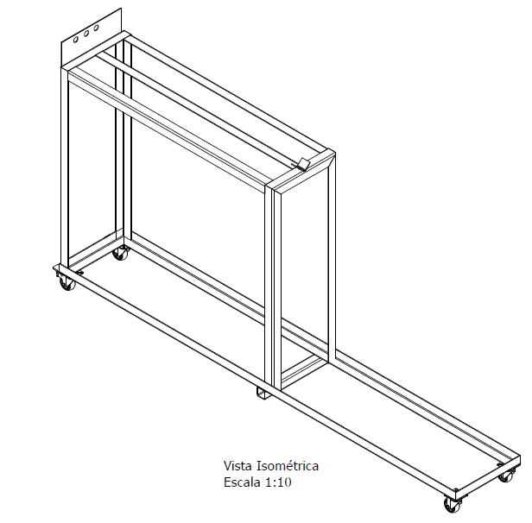
Cálculo y Diseño del Bastidor
La estructura del bastidor deberá ser capaz de resistir las cargas de todos los componentes del banco de pruebas, para lo cual se usarán criterios del AISC 360-10, 2010, Specification for Structural Steel Buildings.
El bastidor tendrá las siguientes dimensiones:
Longitud: 2000 mm.
Ancho: 326 mm.
Alto: 900 mm.
Cargas que soporta el bastidor:
Caldera con un peso de 80 kg.
Reservorio de vapor 9,13 kg.
Bomba de agua de 0,5 hp con un peso de 5,5 kg.
Barras de bronce, acero y cobre con un peso total de 7,32kg.

Slide 16
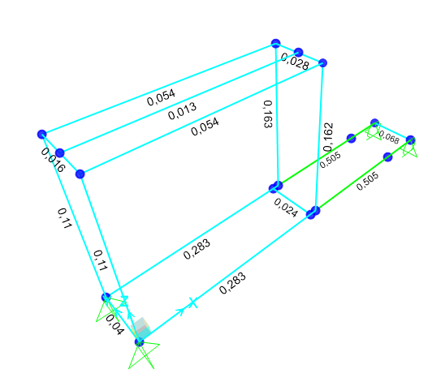
Valores ratio y Deflexión máxima

Slide 17
Selección de los materiales para las barras cilíndricas
En cuanto a la selección de los materiales para las barras cilíndricas se tendrá en cuenta la conductividad térmica propia de cada material, ya que uno de los propósitos del proyecto es determinar la distribución de temperaturas en las barras. Otros criterios son la disponibilidad en el mercado, maquinabilidad y el costo.
Conductividad térmica de los materiales
Material | Conductividad Térmica (W/m.K)
Cobre electrolítico | 401
Bronce dulce (latón) | 110
Acero de transmisión 1018 | 52

Slide 18
Determinación de la longitud óptima para las barras
Considerando el caso de una aleta sin pérdida de calor en su extremo podemos utilizar la ecuación $mL=2,3$, para determinar la longitud óptima de la aleta, donde:
m: es el factor de corrección $m=\sqrt{\frac{hP}{kA_{c}}}$ de la ecuación diferencial de segundo orden
L: es la longitud optima de la barra
Reemplazando los valores de coeficiente de conducción, diámetro de la barra y coeficiente de convección calculado, obtenemos:
$$L_{Cu}=2,3∗{\left(\frac{401 \left[\frac{W}{mK}\right]∗0,019\left[m\right]}{4∗12,82 \left[\frac{W}{m^{2}K}\right]}\right)}^{\frac{1}{2}}=0,88m$$
$$L_{Ac}=2,3∗{\left(\frac{52 \left[\frac{W}{mK}\right]∗0,019\left[m\right]}{4∗12,82 \left[\frac{W}{m^{2}K}\right]}\right)}^{\frac{1}{2}}=0,32m$$
$$L_{bronce}=2,3∗{\left(\frac{110 \left[\frac{W}{mK}\right]∗0,019\left[m\right]}{4∗12,82 \left[\frac{W}{m^{2}K}\right]}\right)}^{\frac{1}{2}}=0,46m$$

Slide 19
Tomando en cuenta que no hay pérdida de calor en el externo de una barra infinitamente larga podemos utilizar la condición de aleta adiabática para sección transversal uniforme, donde la transferencia de calor es igual a $qf=M\tanh{mL}$ y comparar con el caso de una barra infinita $qf=M$.
$mL=arctanh{(1)}$
Encontramos que $arctanh⁡(1)$ es indeterminado. Por lo tanto, para encontrar un valor aproximado de mL la función deberá calcularse con números mayores que -1 y menores que 1.
$$mL≥arctanh⁡(0,99)$$
$$mL≥2,65$$

Slide 20
Reemplazando los valores obtenemos:
$${L_{∞}}_{Cu}=2,65∗{\left(\frac{401 \left[\frac{W}{mK}\right]∗0,019\left[m\right]}{4∗12,82 \left[\frac{W}{m^{2}K}\right]}\right)}^{\frac{1}{2}}=1,02m$$
$${L_{∞}}_{Ac}=2,65∗{\left(\frac{52 \left[\frac{W}{mK}\right]∗0,019\left[m\right]}{4∗12,82 \left[\frac{W}{m^{2}K}\right]}\right)}^{\frac{1}{2}}=0,37m$$
$${L_{∞}}_{bronce}=2,65∗{\left(\frac{110 \left[\frac{W}{mK}\right]∗0,019\left[m\right]}{4∗12,82 \left[\frac{W}{m^{2}K}\right]}\right)}^{\frac{1}{2}}=0,53m$$
Para fines experiméntales se utilizarán barras de un metro de longitud de cada material, se instalará diez termocuplas distribuidas uniformemente a lo largo de la barra.

Slide 21
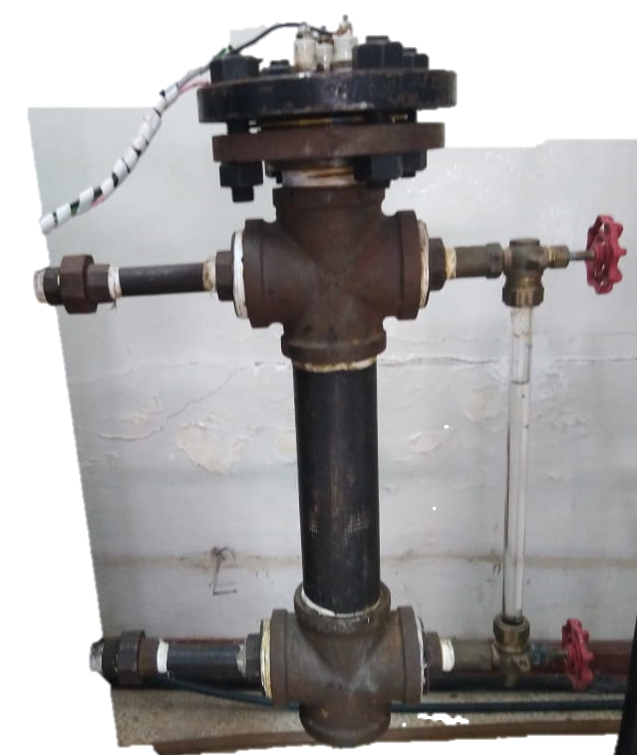
Dispositivos de control y operación del caldero
Para controlar la operación y el buen funcionamiento del caldero se va implementar un sistema de instrumentación con el fin de verificar el nivel de líquido dentro del caldero, la presión de trabajo y el encendido automático del quemador.
Los equipos utilizados fueron:
Control de llama Honeywell
Electrodos de ignición y ionización
Presostato diferencial
Electroválvulas normalmente cerrada
Control de nivel por vasos comunicantes y visor tipo mirilla
Interruptor de nivel

Slide 22
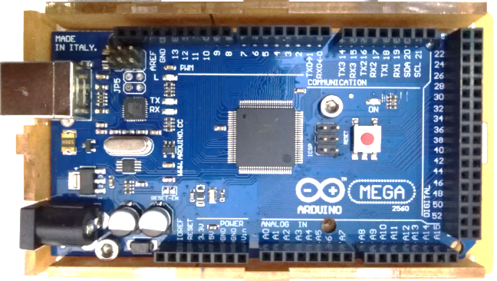
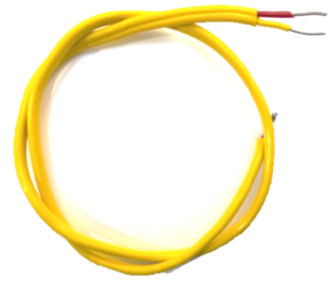
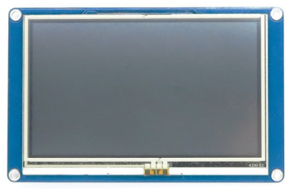
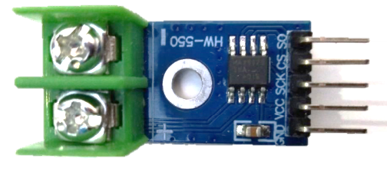
Selección de instrumentos para la adquisición de datos
El sistema de adquisición de datos permitirá mostrar los valores de temperatura a lo largo de cada barra sólida de sección constante, con la finalidad de observar y determinar la longitud óptima. Para la selección de los equipos e instrumentos se consideraron características las técnica, disponibilidad en el mercado, Precio, entre otros.
Los equipos e instrumentos seleccionados son:
Microcontrolador Arduino mega
Cable termopar tipo K
Modulo acondicionador de termocupla Max6675
Pantalla Nextion 4,3 in

Slide 23
INGENIERIA DE DETALLE

Slide 24
INGENIERIA DE DETALLE
Reservorio de vapor
Trampa de vapor
Válvula reguladora de presión
Barras cilíndricas cobre, acero y bronce
Presostato
Control de nivel
Mirilla de nivel
Sistema de adquisición de datos
Bastidor
Caldera
Control de operación de la caldera
Válvula de paso
Electroválvula
Bomba de agua
Caldera
Quemador

Slide 25
Especificaciones del banco de pruebas
El banco de pruebas de barras cilíndricas de longitud infinita se encuentra conformado por los siguientes componentes: la caldera de vapor, la línea de distribución de vapor con accesorios, el reservorio de vapor y el bastidor.
Componente | Característica
Capacidad: | 88449$\frac{kJ}{kg}$
Combustible: | Gas licuado de petróleo (GLP)
Presión de trabajo: | 0 a 30 $0 a Psi$
Presión de diseño: | 33$Psi$
Consumo de Gas | 0,213$\frac{kg}{h}$
Peso neto | 46$kg$
Peso con agua a nivel | 80$kg$
Nivel de agua máximo | 34 litros
Componente | Característica
Dimensión general | Diámetro: 478mm x longitud: 901 mm
Norma de fabricación | ASME, Boiler and Pressure Vessel Code Section VIII Division 2 Alternative Rules, 2010

Slide 26
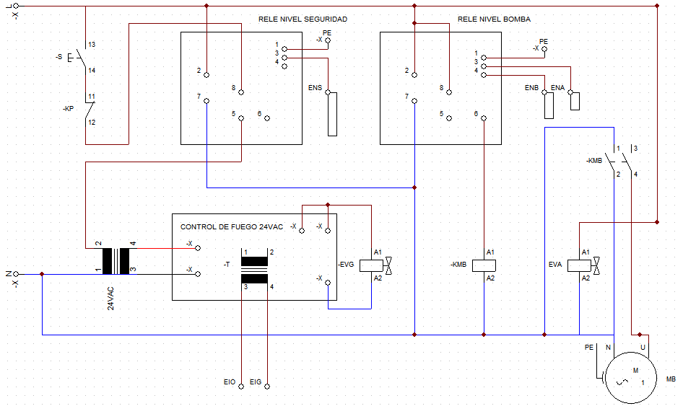
Diagrama eléctrico de control y operación del caldero
Para la operación del equipo se ha diseñado un control on/off que permite el funcionamiento autónomo mediante la conexión de relés de nivel, control de llama, electroválvula, presostato y contactores.

Slide 27
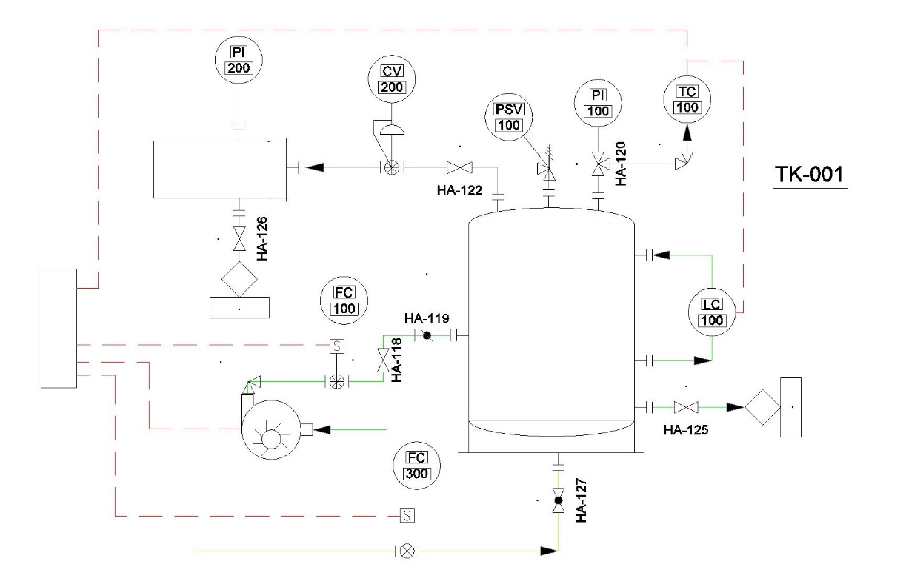
Para la operación del caldero es necesario considerar algunos instrumentos como válvulas de seguridad, válvulas de apertura y de cierre de fluido entre otros, mostrados en el diagrama P&ID.

Slide 28
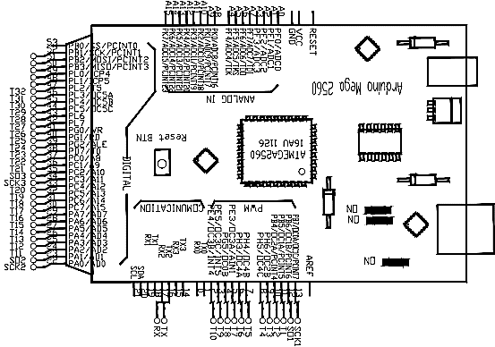
Diagramas de conexión electrónicos para la adquisición de datos
La conexión de los módulos Max6675 y la placa Arduino Mega 2560 se realizará mediante el protocolo de comunicación SPI. La placa Arduino funcionará como un dispositivo maestro, encargado de controlar otros dispositivos y los módulos Max6675 como dispositivos esclavos encargados de enviar información al dispositivo maestro.

Slide 29
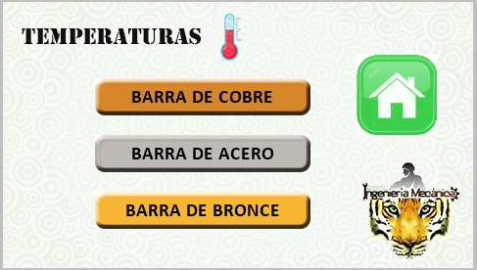
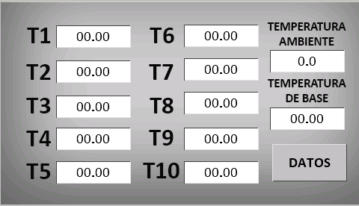
Interfaz de usuario
Elementos de la interfaz
Ventana principal
Ventana de información
Características de los materiales
Longitudes entre termocuplas
Ventana de datos
Temperaturas en la barra de cobre
Temperaturas en la barra de acero
Temperaturas en la barra de bronce

Slide 30
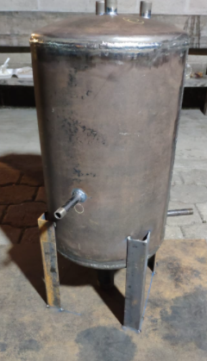
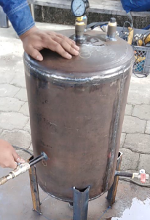
CONSTRUCCIÓN
La construcción del banco de pruebas se realizó siguiendo los parámetros prestablecidos en la Ingeniería Básica e Ingeniería de Detalle, además se mostrará el funcionamiento del equipo y los procesos de instalación.
Construcción y pruebas del caldero

Slide 31
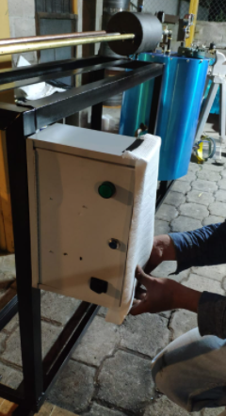
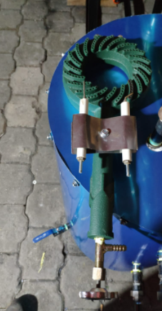
Construcción del bastidor e instalación de equipos
Para la construcción del bastidor se consideró los parámetros de diseño mecánico establecidos en la Ingeniería de Detalle. Con el perfil L40x3 mm de acero ASTM A36 se fabricó el bastidor, posteriormente se instaló sobre el mismo la caja para la adquisición de datos, la caja para los dispositivos de control, las termocuplas, la bomba de agua, el caldero y el reservorio de vapor junto con las barras cilíndricas.

Slide 32
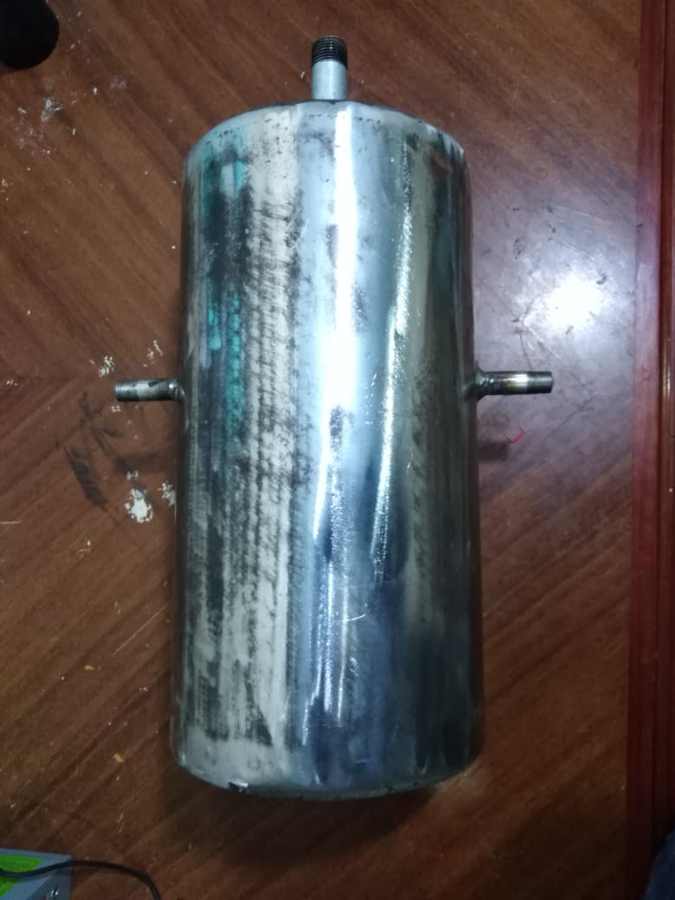
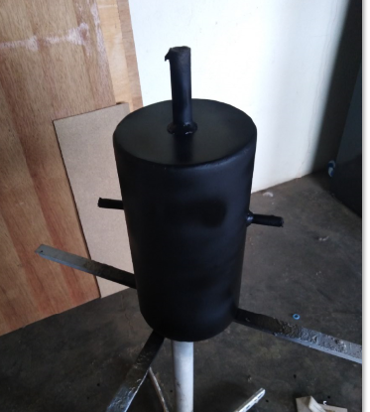
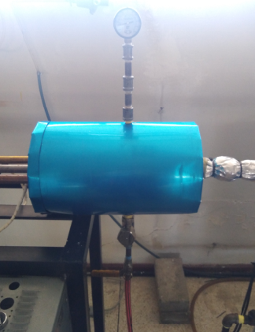
Construcción reservorio de vapor e instalación de aletas (barras de sección circular)
Para la construcción del reservorio de vapor se utilizó una tubería sin costura de 16 cm de diámetro externo, en cada extremo se soldaron tapas circulares del mismo diámetro interno que la tubería y 10 mm de espesor. La tapa frontal cuenta con tres perforaciones roscadas para la inserción de las barras cilíndricas y en la tapa posterior se soldó un neplo de ½ pulgada para el acople con el caldero. Así mismo se soldaron neplos de ¼ de pulgada sobre la tubería para instalara un manómetro y otro opuesto para purgar del reservorio,

Slide 33
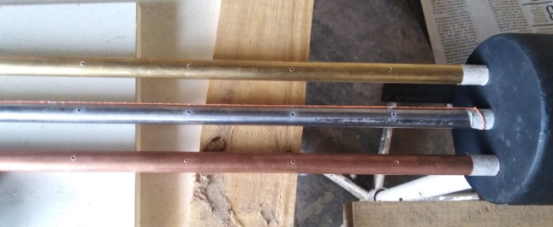
Las barras de sección circular fueron roscadas en la punta, para introducirlas dentro del reservorio de vapor, posteriormente, se realizó perforaciones de 2 mm de diámetro para insertar las termocuplas.

Slide 34
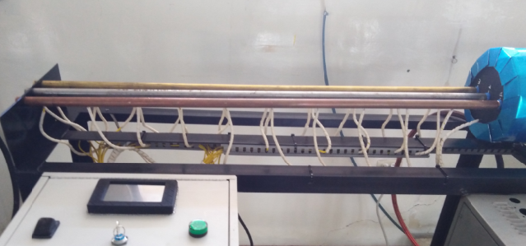
Construcción e instalación del sistema de adquisición de datos de temperatura
Para la instalación del sistema de adquisición de datos se modificó un cajetín metálico, en el cual se instalaron los módulos Max6675 y un Arduino mega. Para la alimentación eléctrica de los dispositivos se modificó una fuente de poder de computador, de tal forma que se pueda alimentar con 5v y 12v de corriente continua

Slide 35
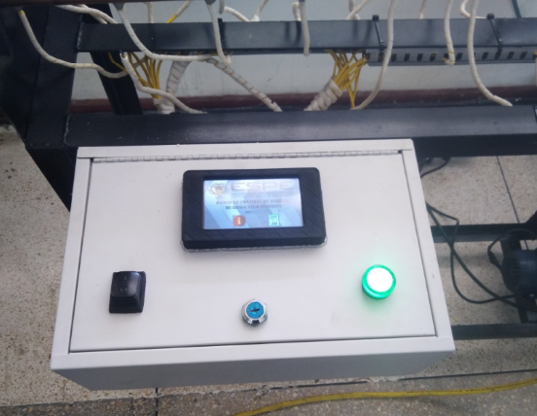
Para mostrar los datos de temperatura se programó una pantalla Nextion de 4.3 pulgadas, la cual se encuentra colocada en la parte superior de la caja metálica, también cuenta con un foco led que indica la activación del sistema. Este sistema se activa con un simple swich on/off.

Slide 36
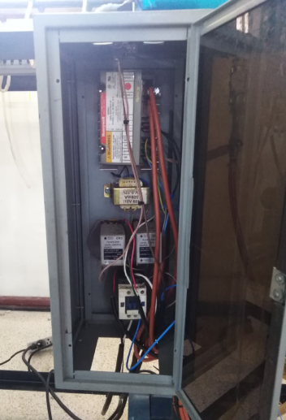
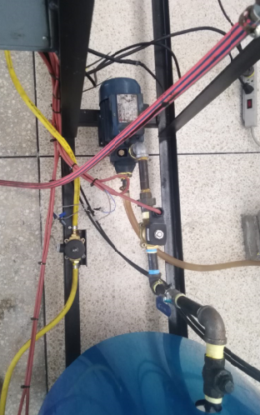
Instalación del control de operación del caldero
Los equipos e instrumentos necesarios para la operación y buen funcionamiento del caldero se instalaron dentro de una caja metálica como se puede observar en la Figuras, siguiendo el esquema eléctrico mostrado en la Ingeniería de Detalle

Slide 37
Pruebas de operación y puesta a punto
Una vez concluida la instalación del equipo de generación de vapor, del sistema de adquisición de datos, del control de operación y de la instalación de la acometida del fluido de trabajo se procedió a las pruebas de funcionamiento y puesta a punto del banco de pruebas.
Para la puesta a punto del banco de pruebas, se llevó a cabo el cumplimiento de los siguientes criterios:
Acometida de agua y gas libre de fugas.
Ajuste de la válvula de alimentación de gas.
Ajuste del rango de presión en el presostato (22 a 30 psi) para encendido y apagado del quemador.
Ajuste de la válvula de reductora de presión en el ingreso del reservorio a 22 psi.

Slide 39
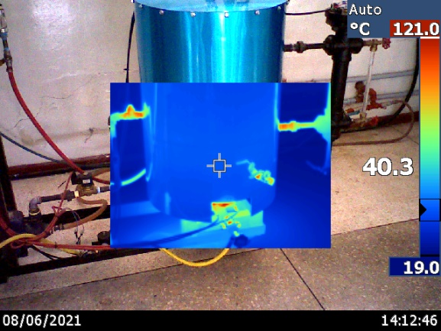
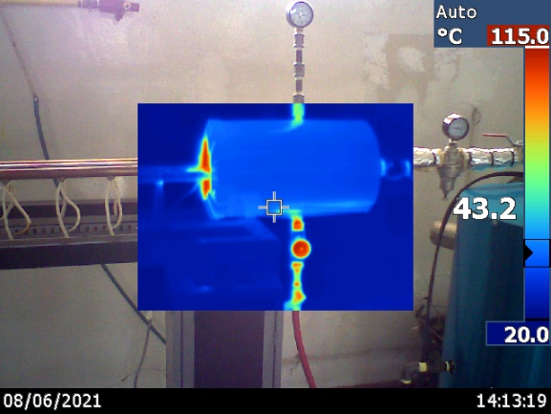
Comprobación de temperatura superficial en los equipos con aislamiento térmico
Se comprueba que la temperatura está en el rango permitido de 40°C a 60°C, por lo cual no causaría lesiones al contacto

Slide 40
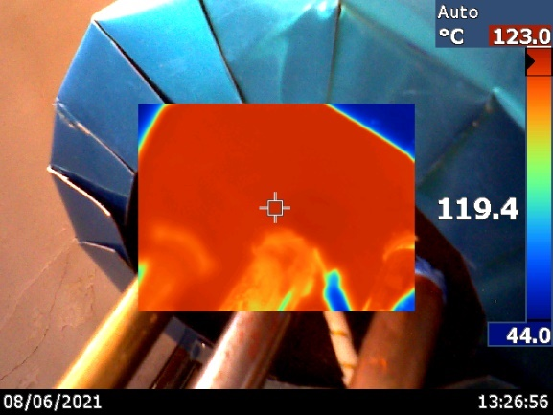
Temperatura superficial en la base del reservorio
Con la ayuda de una cámara termográfica, se comprueba que la temperatura base de las barras cilíndricas tiene un valor máximo de 119,4 °C.

Slide 41
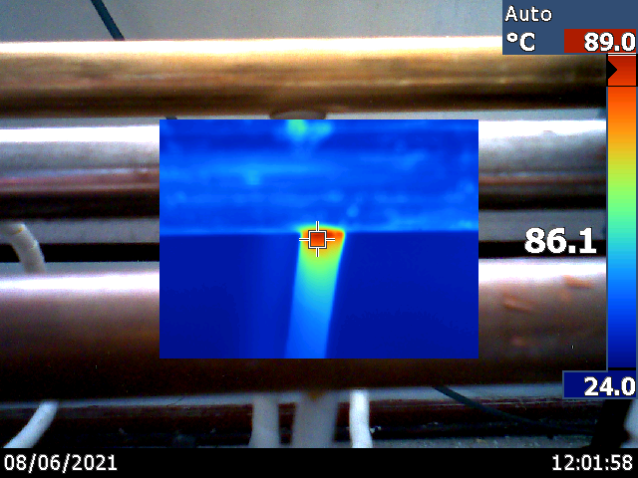
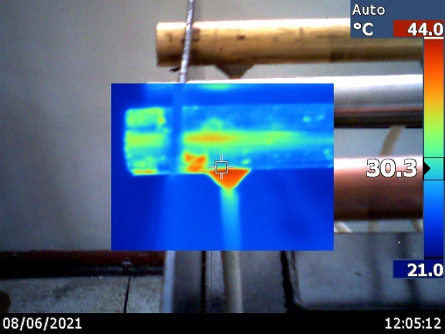
Temperaturas máxima y mínima en la aleta de cobre
Se comprueba que, en el punto más cercano al reservorio de vapor ubicado a 9,5 cm de distancia, se tiene la temperatura máxima a 86,1°C, y en el punto más lejano ubicado a 95 cm de distancia del mismo, se tiene la temperatura mínima a 30,3°C.

Slide 42
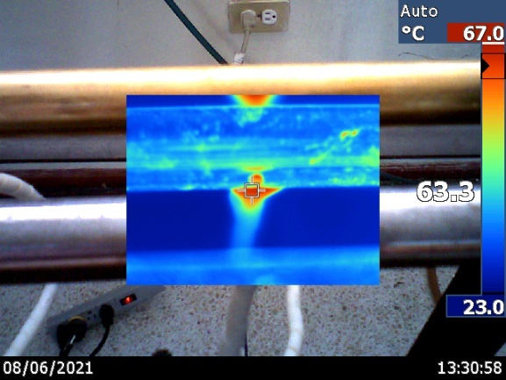
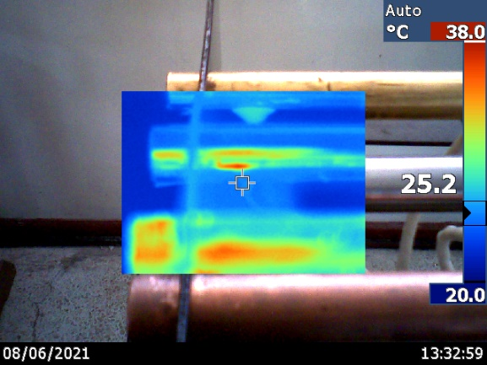
Temperatura máxima y mínima en la aleta de acero
Se comprueba que, en el punto más cercano al reservorio de vapor ubicado a 9,5 cm de distancia, se tiene la temperatura máxima a 63,3°C y en el punto más lejano ubicado a 95 cm de distancia del mismo, se tiene la temperatura mínima a 25,2°C.

Slide 43
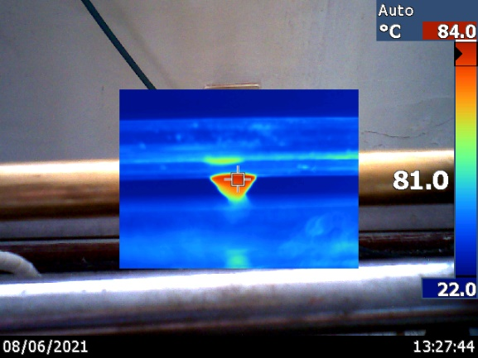
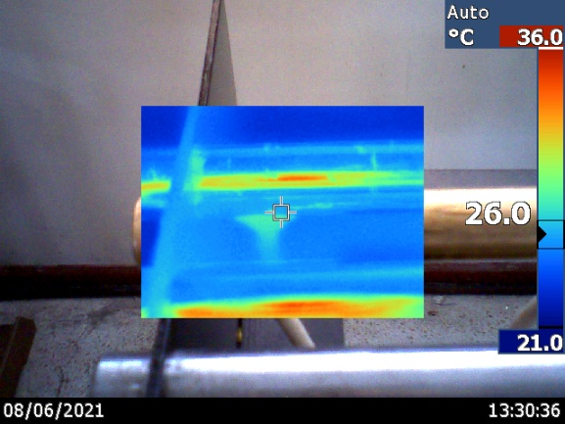
Temperatura máxima y mínima en la aleta de bronce
Se comprueba que, en el punto más cercano al reservorio de vapor ubicado a 9,5 cm de distancia, se tiene la temperatura máxima a 81°C y en el punto más lejano ubicado a 95 cm de distancia del mismo tiene la temperatura mínima a 26°C.

Slide 44
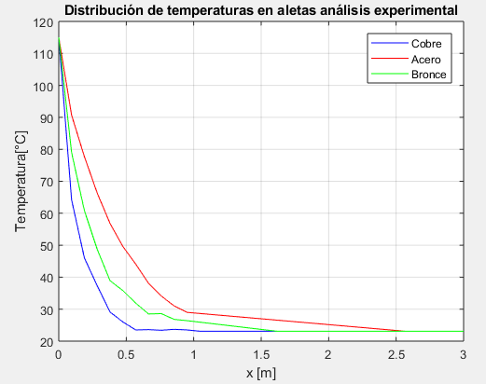
ANÁLISIS DE RESULTADOS
Temperaturas en estado estable
Posición | Cobre | Acero | Bronce
T1 | 90,7 | 64,2 | 79
T2 | 77,69 | 46 | 60,8
T3 | 66,3 | 37,3 | 48,7
T4 | 56,8 | 29,1 | 38,9
T5 | 49,6 | 26 | 35,8
T6 | 44,1 | 23,5 | 31,9
T7 | 38,1 | 23,6 | 28,5
T8 | 34,1 | 23,4 | 28,6
T9 | 31 | 23,7 | 26,8
T10 | 29 | 23,5 | 26,4
Tamb | 23,1 | 23,1 | 23,1
Tbas | 115 | 115 | 115

Slide 45
Longitud infinitamente larga para las aletas
Experimental | Longitud (m) | mL | tanh
Cobre | 2,565 | 7,11 | 0,99999
Acero | 1,045 | 7,65 | 0,999999
Bronce | 1,615 | 6,86 | 0,99999
Longitud infinitamente larga

Slide 46
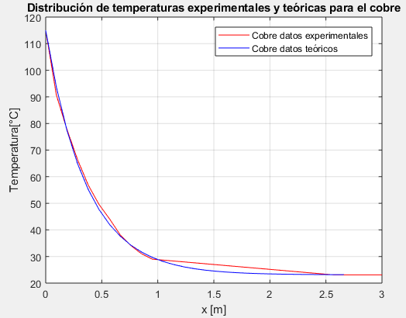
Distribución de temperaturas experimental y teórica para la barra de cobre
Posición [m] | Temperaturas |  | Error relativo
 | Tteórico [°C] | T experimental [°C]
0 | 115 | 115 | 0,00
0,095 | 93,7 | 90,7 | 3,20
0,19 | 77,34 | 77,69 | 0,45
0,285 | 64,77 | 66,3 | 2,36
0,38 | 55,12 | 56,8 | 3,05
0,475 | 47,7 | 49,6 | 3,98
0,57 | 42 | 44,1 | 5,00
0,665 | 37,62 | 38,1 | 1,28
0,76 | 34,25 | 34,1 | 0,44
0,855 | 31,67 | 31 | 2,12
0,95 | 29,68 | 29 | 2,29
Promedio |  |  | 2,42

Slide 47
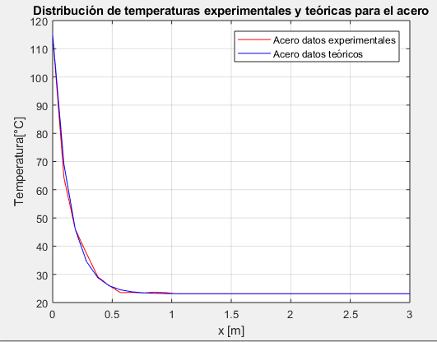
Distribución de temperaturas experimental y teórica para la barra de acero
Posición [m] | Temperaturas |  | Error relativo
 | T teórico [°C] | T experimental [°C]
0 | 115 | 115 | 0
0,095 | 68,9 | 64,2 | 6,82
0,19 | 45,92 | 46 | 0,17
0,285 | 34,47 | 37,3 | 8,21
0,38 | 28,77 | 29,1 | 1,15
0,475 | 25,92 | 26 | 0,31
0,57 | 24,51 | 23,5 | 4,12
0,665 | 23,8 | 23,6 | 0,84
0,76 | 23,45 | 23,4 | 0,21
0,855 | 23,27 | 23,7 | 1,85
0,95 | 23,19 | 23,5 | 1,34
Promedio |  |  | 2,50

Slide 48
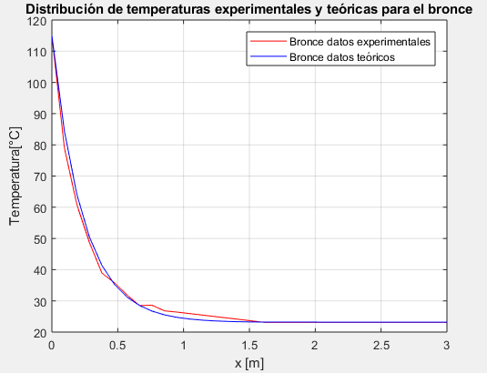
Distribución de temperaturas experimental y teórica para la barra de bronce
Posición [m] | Temperaturas |  | Error relativo
 | Tteórico [°C] | T experimental [°C]
0 | 115 | 115
0,095 | 84,44 | 79 | 6,44
0,19 | 64,05 | 60,8 | 5,07
0,285 | 50,43 | 48,7 | 3,43
0,38 | 41,34 | 38,9 | 5,90
0,475 | 35,28 | 35,8 | 1,47
0,57 | 31,23 | 31,9 | 2,15
0,665 | 28,53 | 28,5 | 0,11
0,76 | 26,72 | 28,6 | 7,04
0,855 | 25,52 | 26,8 | 5,02
0,95 | 24,71 | 26,4 | 6,84
Promedio |  |  | 4,35

Slide 49
CONCLUSIONES
Se cumplió el objetivo de construir un banco de pruebas, en el cual consta de un caldero, un reservorio de vapor y un sistema de adquisición de datos los cuales están operativos y funcionales.
Se logró obtener una presión de operación para el caldero de 22 a 30 psi y para el reservorio de 22 psi, obteniendo así, un sistema de generación de vapor que brinda buenos resultados al momento de la toma de datos.
Se pudo verificar la distribución de temperatura sobre las aletas, observando como la aleta de cobre, siendo la más conductora transfiere más energía que a la aleta de acero y la aleta de bronce.

Slide 50
CONCLUSIONES
Se lograron realizar las pruebas de operación y funcionamiento, con lo cual se determinó que los factores de corrección de transferencia de calor de las barras de longitud infinita del banco de pruebas en estado estable resultaron ser de 2,77 para el cobre, 7,33 para el acero y 4,25 para el bronce.
Como consecuencia de los cálculos a partir de los datos experimentales se determinó que la longitud a la que la temperatura del material iguala a la temperatura ambiente para la barra de cobre es 2,565 metros, para la barra de acero es 1,045 metros y para la barra de bronce es 1,615 metros.
Se logró cumplir con el diseño y la construcción de un bastidor operativo, que cumple con los criterios de diseño establecidos, en donde ninguna viga supera los 5,6 mm de deflexión permitida, además para su viga más critica el valor demanda capacidad fue de 0,505.

Slide 51
CONCLUSIONES
Se logró cumplir con el diseño y la construcción de un bastidor operativo, que cumple con los criterios de diseño establecidos, en donde ninguna viga supera los 5,6 mm de deflexión permitida, además para su viga más critica el valor demanda capacidad fue de 0,505.
La construcción del banco de pruebas de barra de longitud infinita, es un aporte significativo para desarrollo de las prácticas de los estudiantes de en las carreras de Mecánica y Mecatrónica.
Con el uso de este equipo los estudiantes, además de conocer los efectos de la transferencia de calor sobre barras de longitud infinita, podrán conocer los procesos termodinámicos de generación y distribución de vapor.

Slide 52
RECOMENDACIONES
Considerando que la práctica utiliza combustible (gas licuado de petróleo) para su funcionamiento, es importante una inducción por parte del encargado de laboratorio con el fin de evitar accidentes.
Previo al encendido del equipo es importante que lea el manual de usuario donde podrá informarse del funcionamiento del equipo.

Slide 53
RECOMENDACIONES
No tocar las partes desprotegidas del banco de pruebas como tuberías sin aislamiento o inclusive las aletas con el fin de evitar quemaduras.
Si se va a dar alguna actividad de mantenimiento al equipo se recomienda tener cuidado con muchos de los componentes del banco de pruebas, puesto que una mala colocación de los sensores (por ejemplo los sensores de nivel), ocasionarían un mal funcionamiento del mismo.

Slide 54
GRACIAS

